Slide 1


Proyecto Integrador
Ing. de software
Lógica de programación

Slide 2

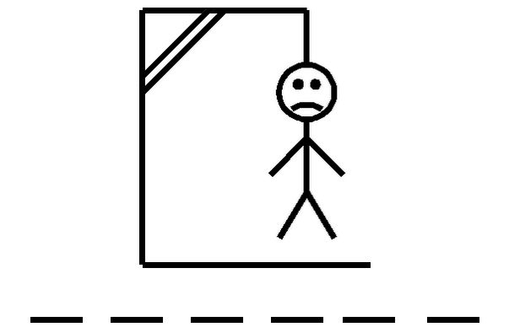
Juego del Ahorcado
El juego del ahorcado es un programa interactivo de carácter educativo que consiste en adivinar una palabra oculta a partir de letras ingresadas por el usuario

Slide 3

Etapas del desarrollo del software
Etapa 1: Gestión de dependencias y recursos
Etapa 2: Inicialización y configuración del juego
Etapa 3: Bucle de captura de datos
Etapa 4: Validación y lógica de control
Etapa 5: Finalización y automatización del reinicio

Slide 4


